Slide 1


Slide 2
MỤC TIÊU BÀI HỌC
01
02
Hs phát triển kĩ năng đọc sách.
Hs nhận diện được đặc điểm của bài văn nghị luận văn học
03
04
HS viết được bài văn nghị luận theo đúng yêu cầu về ND-HT
HS có ý thức yêu thích, giữ gìn và xây dựng thói quen đọc sách

Slide 3
GIAI ĐOẠN 1
KHỞI ĐỘNG DỰ ÁN

Slide 4



1. Tại sao chúng ta cần đọc sách?

Slide 5


Slide 6

2. Khám phá tri thức Ngữ văn
Nghị luận văn học
Nội dung: Bàn về 1 vấn đề văn học (tác giả, tác phẩm, thể loại….)
Sử dụng lí lẽ, bằng chứng làm sáng tỏ vấn đề được bàn luận,
Lí lẽ
Những nhận xét cụ thể của người viết về vấn đề,
Bằng chứng
Được lấy từ tác phẩm văn học.

Slide 7
GIAI ĐOẠN 2
THỰC HIỆN DỰ ÁN

Slide 8
Thách thức số 1
MỖI NGÀY 1 CUỐN SÁCH

Slide 9
HOẠT ĐỘNG NHÓM SÁCH HAY CÙNG ĐỌC
Số lượng: 5-6 HS.
NHIỆM VỤ
1. Mỗi nhóm lựa chọn 1 chủ đề sách có liên quan đến những chủ đề em đã học trong chương trình Ngữ văn 6 (Có thể đặt tên khác cho chủ đề ấy).
2. Tìm và kể tên những cuốn sách có liên quan đến chủ đề mà nhóm em đã lựa chọn.
3. Thiết kế poster cho 1 cuốn sách có trong chủ đề.
TRÌNH BÀY
Các nhóm sẽ trình bày tại góc đọc sách, cây đọc sách của lớp theo yêu cầu của GV>

Slide 10
Poster sách có thể có gì?
Những thông tin chung
Tóm tắt nội dung
Minh họa
Cảm nhận cá nhân
Tên sách, tên tác giả, nhà xuất bản, năm xuất bản….
Đề tài, chủ đề, bố cục, nhân vật, sự kiện,….
Hình ảnh bìa sách, hình ảnh tác giả, hình ảnh câu trích dẫn trong sách….
Câu văn, đoạn văn, lời trích dẫn em yêu thích.
Lời nhận định về cuốn sách.

Slide 11
HOẠT ĐỘNG CÁ NHÂN CUỐN SÁCH YÊU THÍCH
a
b
c
Em hãy lựa chọn cuốn sách mà em yêu thích/mới đọc gần đây.
Ghi lại những điều thú vị: Bài học, nhân vật, câu trích dẫn trong cuốn sách.
Viết 1 đoạn văn ngắn để thuyết phục mọi người nên đọc cuốn sách mà em đang có.

Slide 12
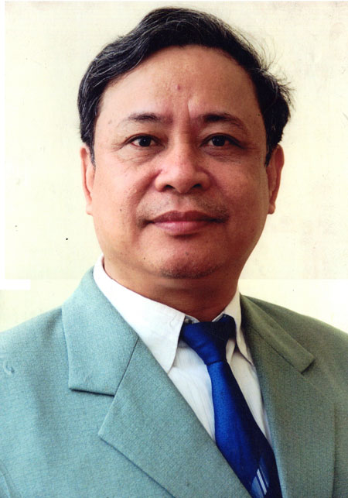
GẶP GỠ TÁC GIẢ
Nhà thơ Lò Ngân Sủn – người con của núi

Slide 13
Tìm hiểu chung
Thể loại
Văn nghị luận
Nghị luận văn học.
PTBĐ chính
Nghị luận
Đối tượng/vấn đề nghị luận
Tác giả Lò Ngân Sủn

Slide 14

Thử tài hiểu biết độc giả
Sau khi đọc xong văn bản Lò Ngân Sủn – người con của núi, em hãy trả lời các câu hỏi dưới đây bằng cách lựa chọn đáp án đúng nhất.

Slide 15

Câu 1: Tại sao nhà thơ Lò Ngân Sủn được tác giả bài viết gọi là “Người con của núi”?
A. Vì nhà thơ có nhiều bài thơ viết về núi rừng, cỏ cây, hoa lá của Bản Qua, Bát Xát, Lào Cai.
B. Vì nhà thơ sinh ra và lớn lên ở Bản Qua, Bát Xát, Lào Cai, từ nhỏ đã đắm mình trong hơi thở của núi rừng.
C. Vì trước khi thành nhà thơ, Lò Ngân Sủn đích thực là một người con của núi rừng.
D. Vì Lò Ngân Sủn là tác giả của những bài thơ tiêu biểu về núi rừng.

Slide 16
Câu 2: Xác định câu văn nêu vấn đề chính được bàn luận trong bài?
A. Đọc thơ Lò Ngân Sủn ta như được khám phá những đỉnh núi xa thơ mộng và mãnh liệt.
B. Núi không chỉ là hình ảnh thường được nói đến trong thơ ông mà con như một phần hồn thơ Lò Ngân Sủn.
C. Những bài thơ tiêu biểu của Lò Ngân Sủn đều mang âm vọng của núi, mênh mang lời của núi.
D. Vậy điều gì đã nuôi dưỡng và bồi đắp neen vẻ đẹp thơ mộng và mãnh liệt ấy trong thơ ông?

Slide 17
Câu 3: Những câu thơ được dẫn trong bài đóng vai trò gì?
A. Lí lẽ
B. Bằng chứng

Slide 18
Câu 4: Câu cuối cùng của bài viết có mối quan hệ thế nào với câu nêu vấn đề ở phần mở đầu?
A. Giải thích rõ rang và chứng minh cho vấn đề được nêu ra để bàn luận.
B. Làm bằng chứng cho vấn đề được nêu ra để bàn luận.
C. Nêu cảm xúc của người viết về vấn đề cần bàn luận.
D. Tổng hợp là kết luận về vấn đề đã được nêu ra để bàn luận.

